Slide 1
Абуова Гаухар, координатор Фонда ООН в области народонаселения в Казахстане Малгаздаров Гибрат, главный специалист ЦСМП Республиканский центр развития здравоохранения Астана 2018 год
Внедрение конфиденциального аудита «Анализ критических случаев акушерских осложнений» в Республике Казахстан:
состояние проблемы, полученные уроки

Slide 2
Каждые две минуты в мире умирает одна женщина от управляемых причин во время беременности и родов

Slide 3
Это 800 смертей в день

Slide 4
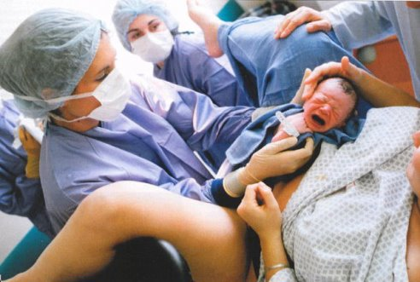
1:200
1:40

Slide 5
Определение АКС
«Женщина, которая была близка к смерти, но выжила после осложнения во время беременности, родов или в течение 42 дней (6 недель) после прекращения беременности»

Slide 6
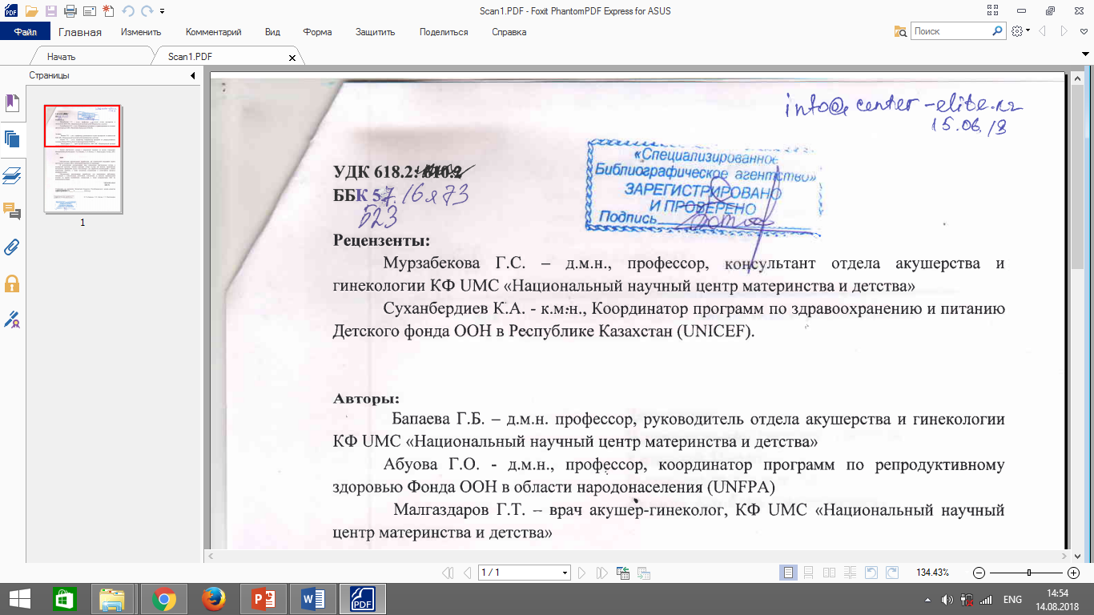
Методические рекомендации
АНАЛИЗ КРИТИЧЕСКИХ СЛУЧАЕВ В АКУШЕРСКОЙ ПРАКТИКЕ НА УРОВНЕ СТАЦИОНАРА
Июнь 2018 год

Slide 7
https://www.youtube.com/watch?v=_KLdQUsKRhI&t=2257s

Slide 8
Критерии критических случаев в акушерской практике
Тяжелое послеродовое кровотечение – это послеродовое кровотечение объемом более 1500 мл, сопровождающееся гистерэктомией и гемотрансфузией.
Случаи эклампсии в стационаре, либо преэклампсии с диастолическим давлением 110 мм.рт.ст., протеинурией 5 г/л и более в суточной моче, олигурией менее 400 мл/сут.
Сепсис (лихорадка (повышение температуры тела >38С), подтвержденная инфекция или подозрение на инфекцию (например, септический аборт, эндометрит, пневмония, хориамнионит). Либо по крайне мере, хотя бы одно из следующих:
- Минимум два клинических признаков недостаточности органов по акушерской шкале qSOFA (снижение систолического давления менее 90 мм рт.ст., ЧДД 25 и более, нарушение сознания: есть/нет).
- Или минимум 2 балла по полной шкале SOFA.
- Или 5 дней лечения в ОАРИТ по поводу инфекции.
Данные критерии должны быть адаптированы для каждого родовспомогательной организации.

Slide 9
Этапы внедрения
2007-2009 – Подготовка к внедрению
2009 -2013 пилотное внедрение:
2009 -2011 гг. - 6 родовспомогательных организаций в трех регионах страны (2-Алматы, 1-Астана и 3-ЮКО);
2011году + 5 учреждений (г. Астана, регионы - Актобе, Караганда, Жамбыл, Мангистау).
2013 год (декабрь) – национальный семинар по методологии аудита для представителей 16 регионов страны
с 2014 год - расширение в масштабах страны:
все перинатальные центры 16 регионов страны (23 учреждения).
с 2017 год -
акушерские стационары 3-его уровня регионализации – на обязательной основе (26 ПЦ и 7 больниц)
2-его уровня регионализации – по инициативе

Slide 10
Процесс внедрения
1. Непрерывная техническая внешняя помощь экспертов рабочей группы аудита: оценка прогресса внедрения и методологическая помощь во время визита родовспомогательные организации 1 раз в год (2010, 2011, 2014, 2015, 2017):
Южно-Казахстанская, Восточно –Казахстанская, Мангистауская, Актюбинская, Карагандинская области, г. Алматы и Астана
Жамбылская, Алматинская, Атырауская, Западно-Казахстанская области
Костанайской, Северо-Казахстанской, Карагандинской, Павлодарской, Восточно-Казахстанской, Акмолинской области - Скайп сессии
2) Ежегодные национальные совещания по прогрессу внедрения с широким привлечением регионов для обмена опытом, обсуждения проблем и разработки годовых планов по улучшению процесса
Внедрения (2010, 2011, 2012, 2013, 2014, 2015, 2017).

Slide 11
- 3 уровень
- 2 уровень

Slide 12
- визит, тренинг
- Скайп тренинг
- Не проводился тренинг

Slide 13
Результаты:
Улучшилась эффективность оказания неотложной помощи;
Аудит помог медицинским работникам улучшить реализацию существующих клинических протоколов в практику учреждения (улучшить знание и практическое применение);
Аудит помог выявить потребности учреждения в протоколах (необходимость адаптации национальных протоколов к возможностям учреждения и выявляет дополнительные области, требующие детализации или разработки новых протоколов).

Slide 14
Проблемы :
1. Проблема - связанные с методологией аудита:
формальный подход и не соблюдение методологии аудита (редкие заседания, не полностью присутствуют участники события, не проводят подготовку к аудиту, нет стандартов, и тд)
частая смена кадров и отсутствие механизма обучения, преемственности передачи функций
Решение – Непрерывное обучение. Мониторинговые визиты национальных экспертов. Перекрестная проверка.
Проведено 4 семинара по конфиденциальному аудиту критических случаев в акушерской практике, разработаны методические рекомендации, разработан вебинар по АКС.
2. Проблема - с трудностью идентификации проблем, приведших к критическому случаю. Так как клиническая практика постепенно улучшалась, устранялись грубые недостатки в ведении и далее поиск причин затруднялся.
Решение – Непрерывное повышение квалификации с использованием данных доказательной медицины, необходимость присутствия в команде опытного акушер-гинеколога и постоянной внешней поддержки национальных экспертов. Дополнительная экспертная помощь путем проведения совместного заседания аудита с национальным экспертом, используя возможности информационных технологий.

Slide 15
Проблемы :
3. Проблема – Не достаточно подготовлены психологи для проведения аудита
Решение: проведено обучение для психологов аудита на национальном уровне (обучено 16 психологов по РК).
4 Проблема – Не оценивается должным образом роль среднего медицинского персонала, соответственно они неактивно привлекаются к процессу проведения аудита.
Решение: проведено обучение для акушерок аудита на национальном уровне (обучено 16 акушерок по РК).
5. Проблема - Недостаточная поддержка администрации родовспомогательных организаций, региональных управлений здравоохранения, руководители не контролирует результативность АКС.
Решение: аудит внести в критерии аккредитации родовспомогательных организаций 3 уровня.
6. Проблема - Координация внедрения аудита на национальном уровне.
Решение: разработать и принять форму для мониторинга внедрения аудита для РЦРЗ. Подготовить национальных экспертов и утвердить национального и региональных координаторов.

Slide 16
Извлеченные уроки
Конфиденциальный аудит критических случаев акушерских осложнений доказал свою значимость и является условием успешного внедрения эффективных перинатальных технологий и улучшении использования клинических протоколов на уровне учреждения.
Без четкой координации внедрения аудита на уровне региона и без определения ответственного, хорошо обученного специалиста успех внедрения обречен.
Необходимо предусмотреть поддержку обученных команд в разборе случаев, за счет организации периодических показательных заседаний аудита.

Slide 17
«Женщины не умирают из-за болезней, которые мы не можем лечить.
Они умирают, потому что обществу еще предстоит принять решение о том, что их жизнь стоит экономить».
Махмуд Фаталла – Президент FIGO
(2012-2015)

